Slide 1
Štátny archív v Žiline so sídlom v Bytči
História a súčasnosť

Slide 2
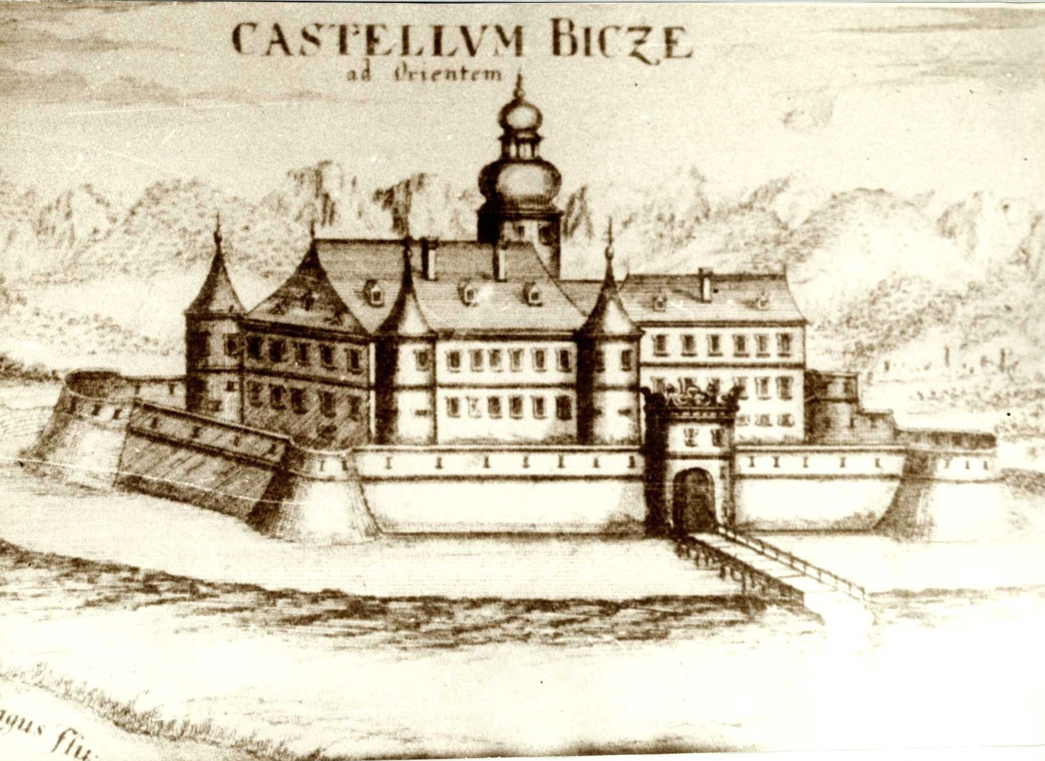

Slide 3
Začiatky archívu
Archív v Bytči vznikol na základe vládneho nariadenia č. 29/1954 Zb. o archívnictve. Skutočnú činnosť však začal až 2. mája 1955 ako právny nástupca Krajského archívu v Žiline.
Výsledky práce Krajského archívu v Žiline z rokov 1950 až 1954 boli nepatrné, a to najmä pre nedostatok odborníkov a vhodných priestorov.

Slide 4
Začala sa kompletizovať materiálová báza, sústreďovať písomnosti roztrúsené na viacerých miestach.
Ako prvé sa do archívu dostali fondy verejnoprávnych a justičných organizácií, neskôr sa prebrali komplexy feudálnych panstiev, rodov, registratúry poľnohospodárskej a lesnej správy. V dôsledku územnej reorganizácie archív prevzal aj písomnosti zrušených krajských orgánov a organizácii

Slide 5
Sídlo archívu
Sídlom archívu sa stal renesančný zámok, ktorý dal vybudovať František Thurzo v rokoch 1571-1574
história objektu je bohatá, múry zámku si pamätajú palatína Juraja Thurzu, Alžbetu Báthoryovú, Juraja Jánošíka, ale aj vojakov
2. svetovej vojny, súkromné byty, úrady a pod.

Slide 6
Historická budova a archív
= dokonalá symbióza?
Kaštieľ už od čias jeho prvých majiteľov, Turzovcov, bol miestom úschovy najmä rodového archívu a dokumentov o správe majetku.
Túto tradíciu neporušili ani neskorší majitelia objektu – Esterházyovci a Popperovci.

Slide 7
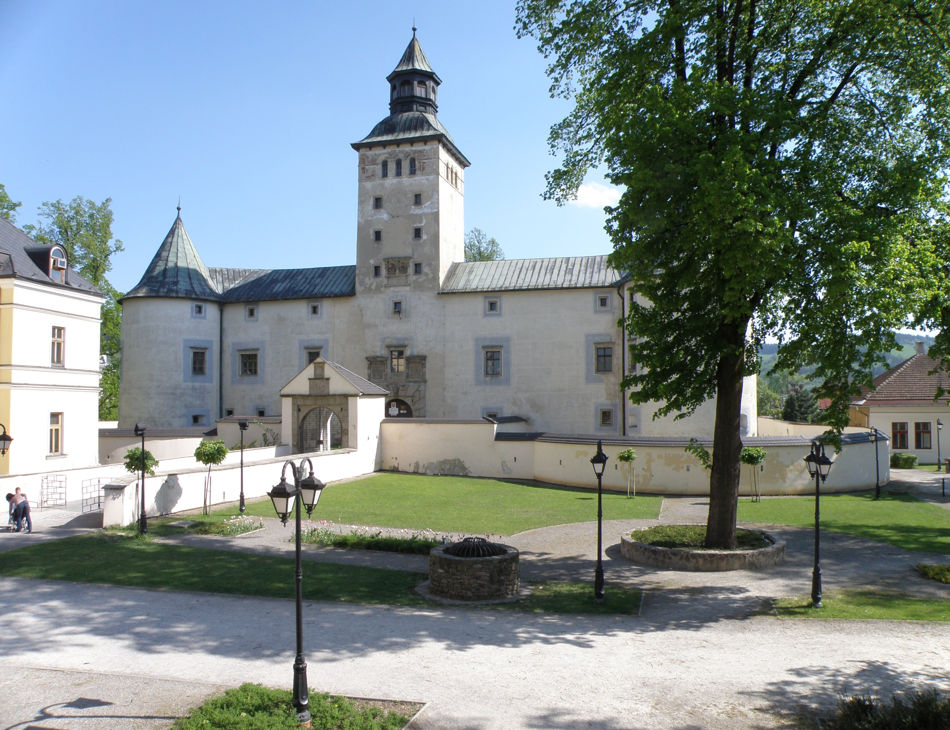

Slide 8
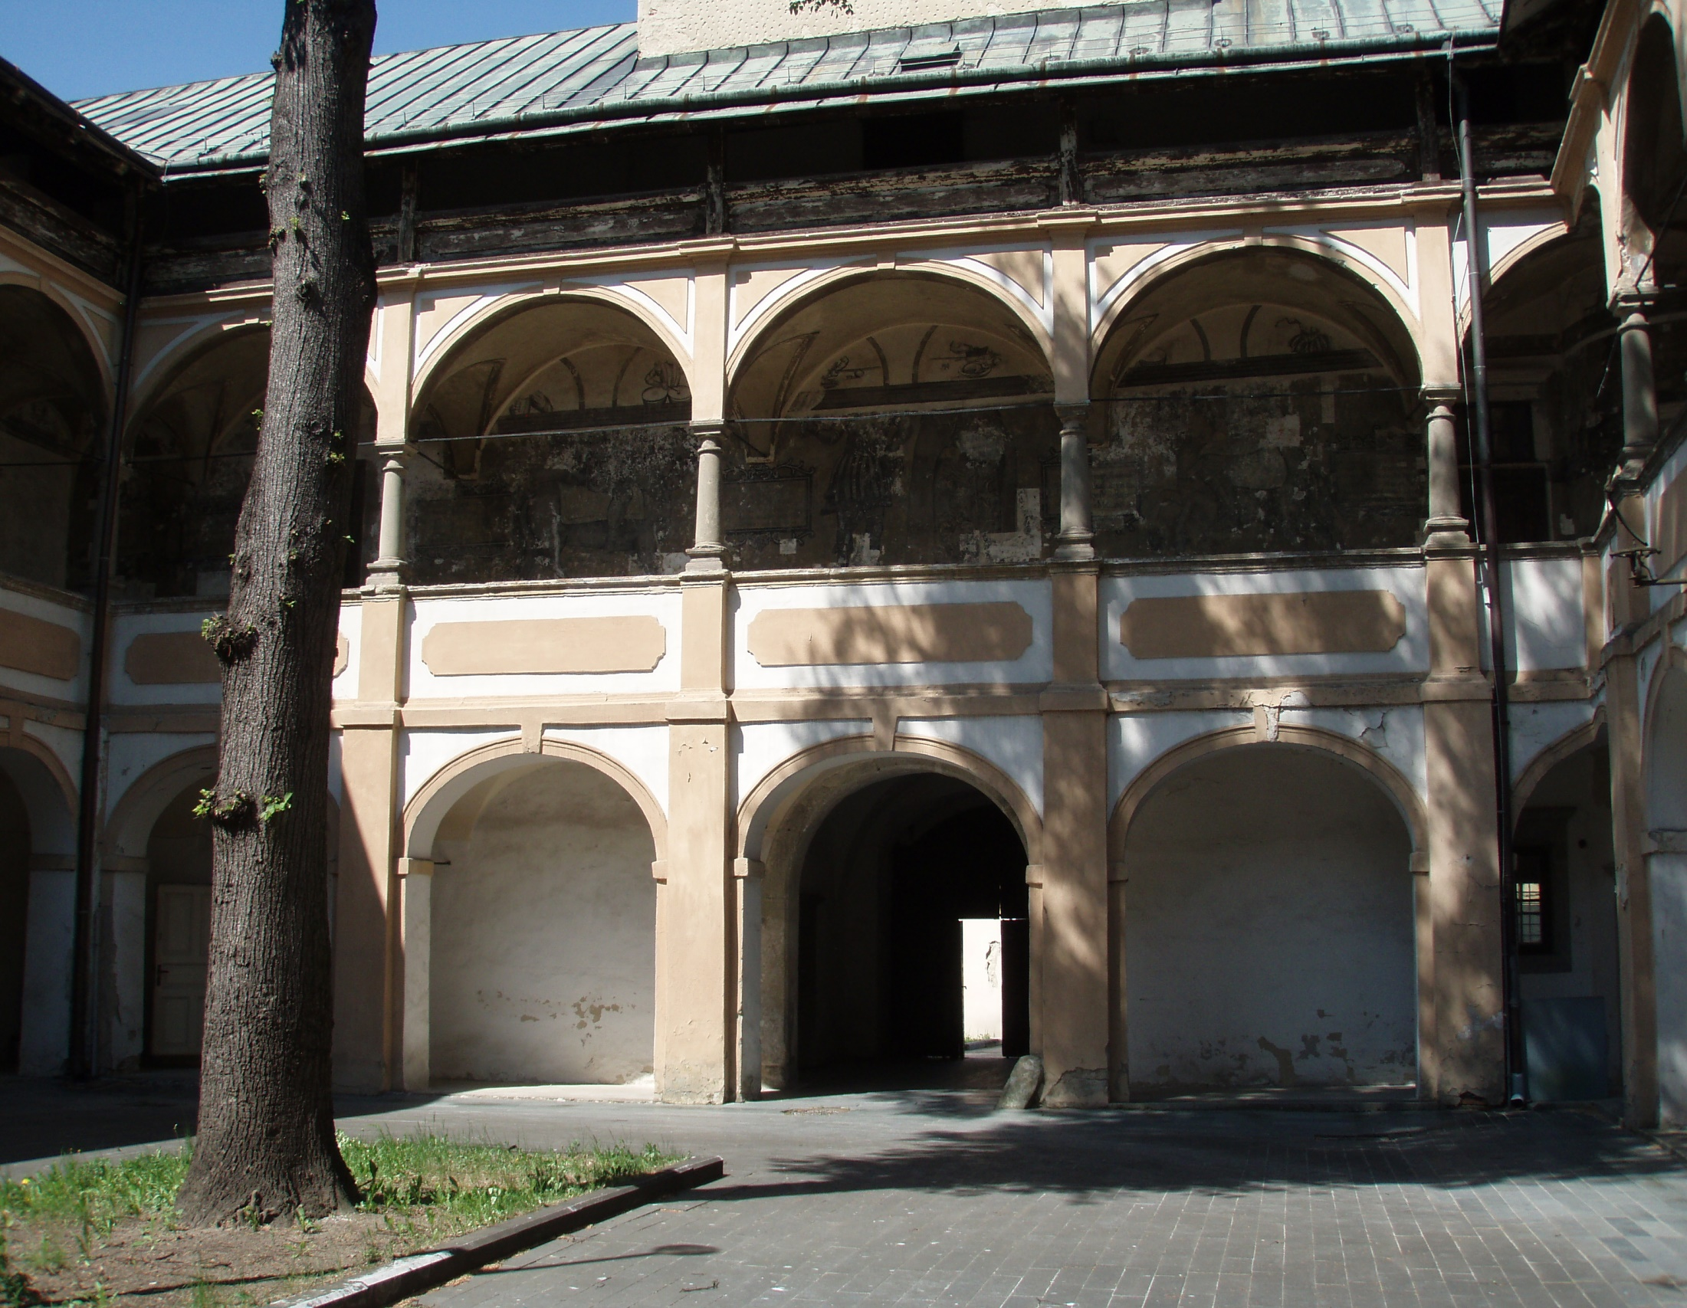

Slide 9
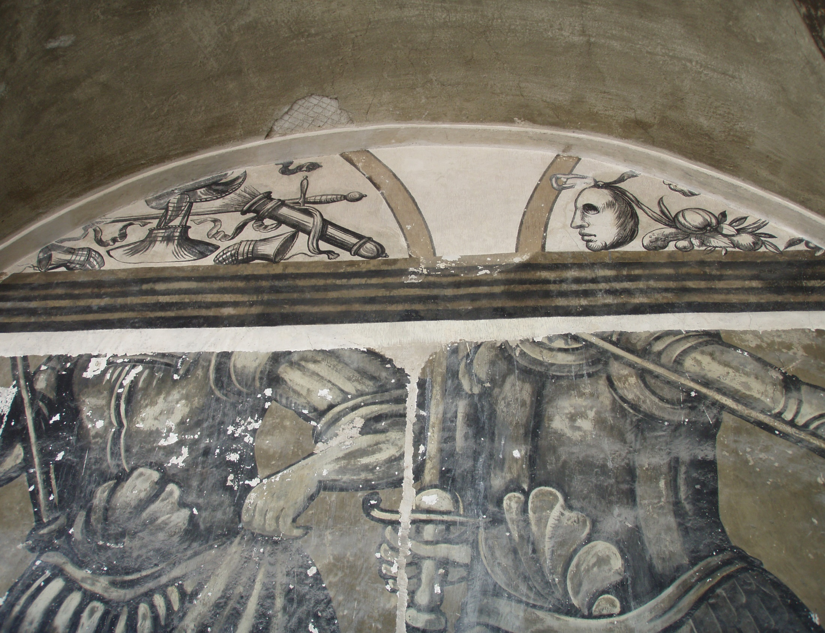

Slide 10
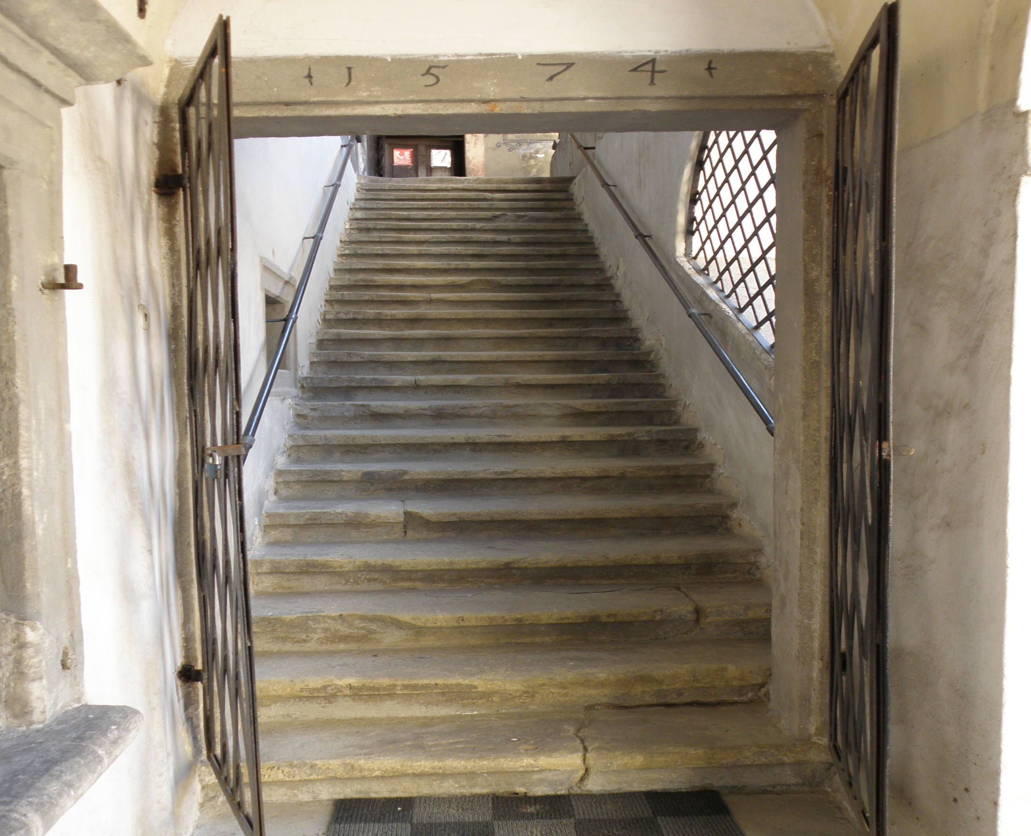

Slide 11
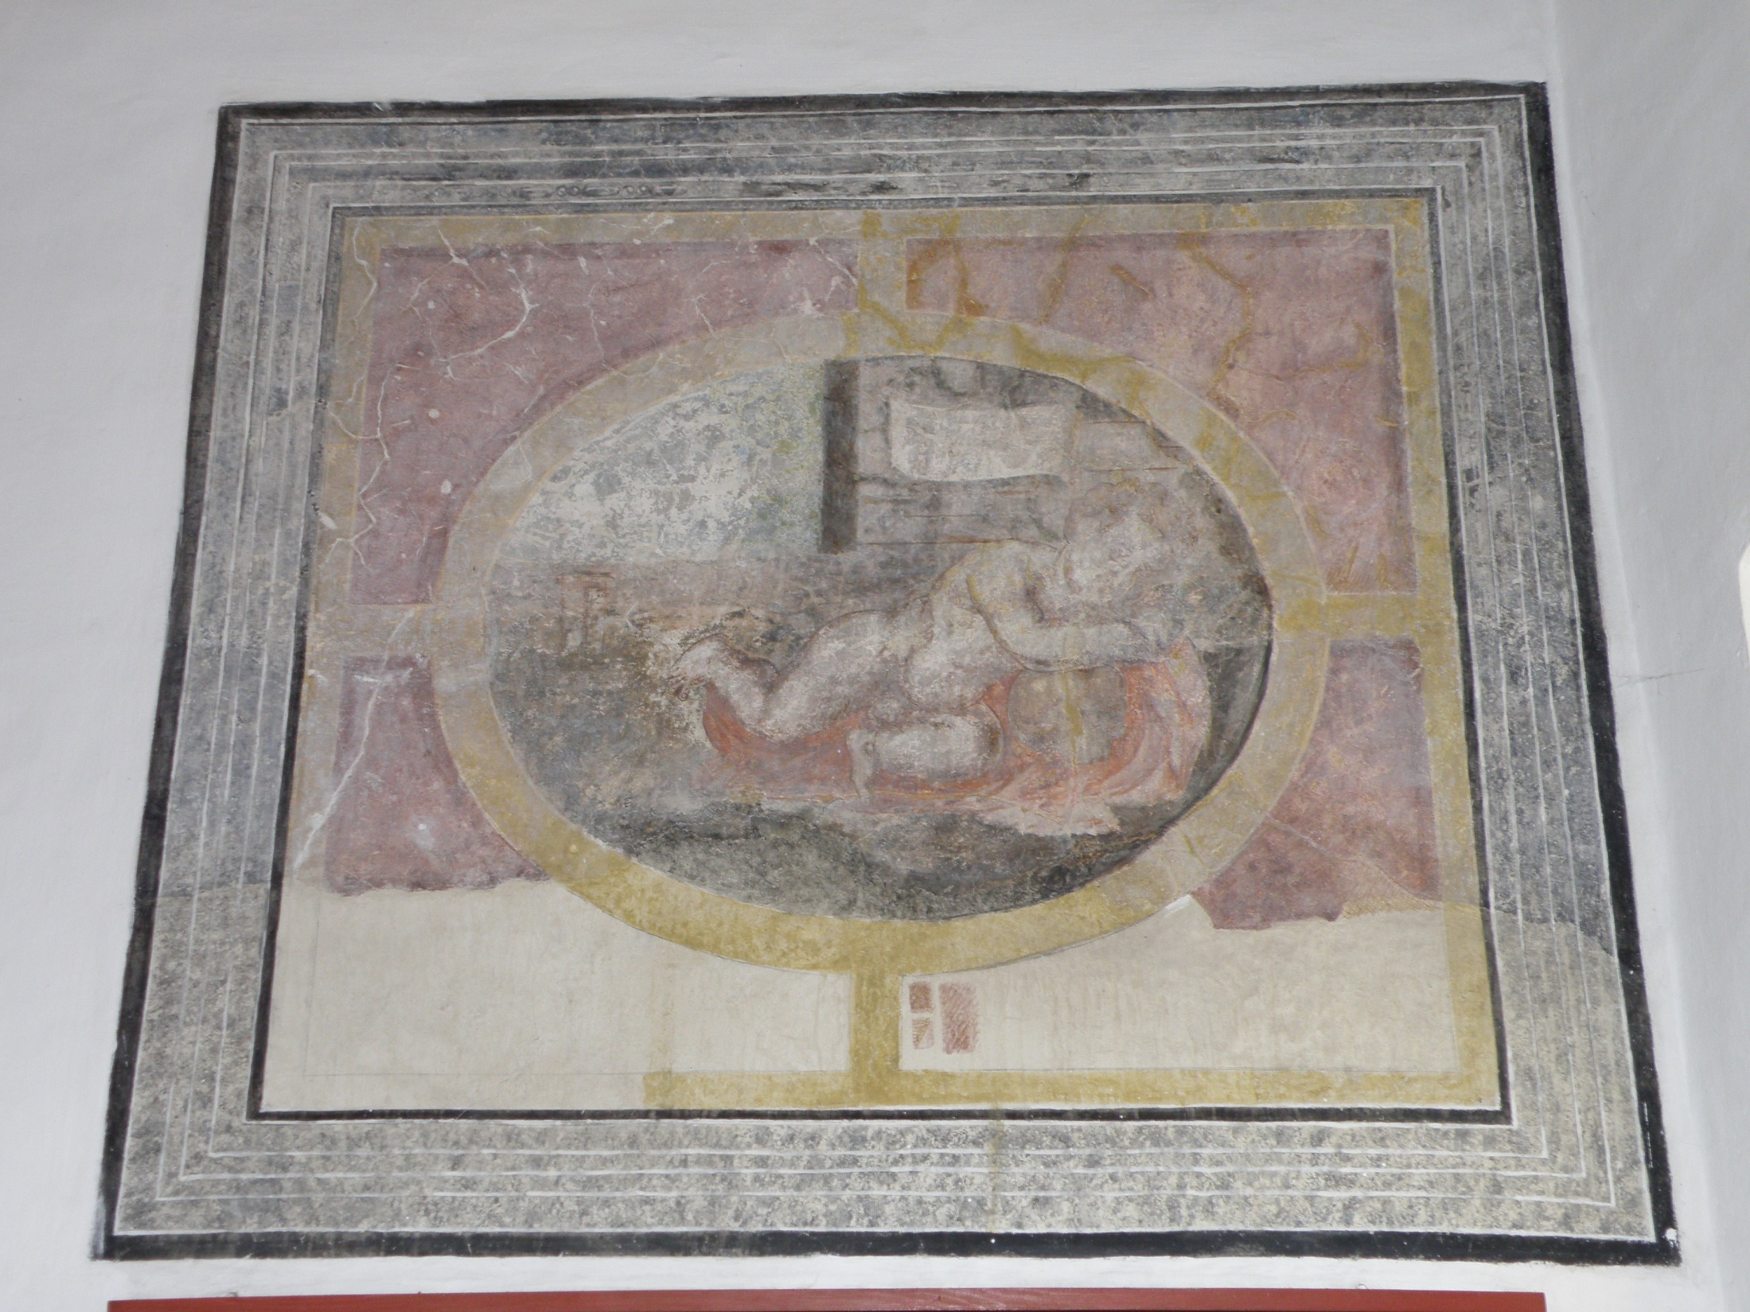

Slide 12
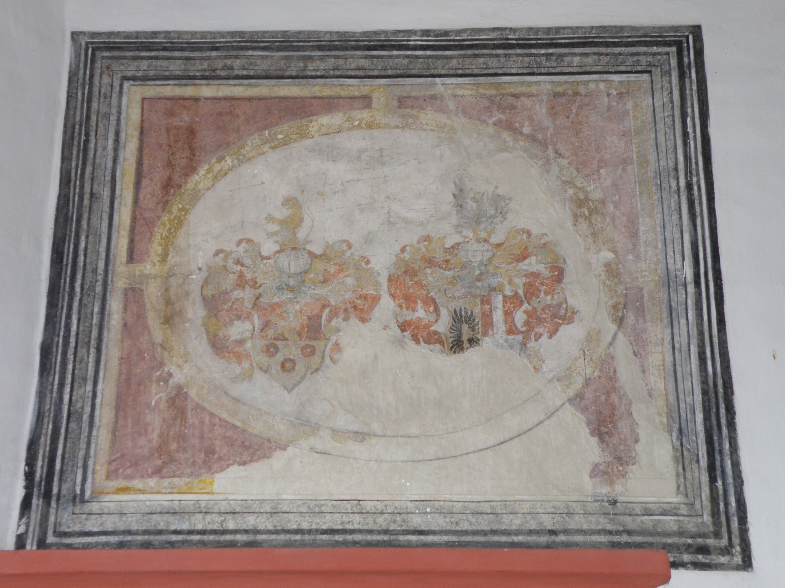

Slide 13
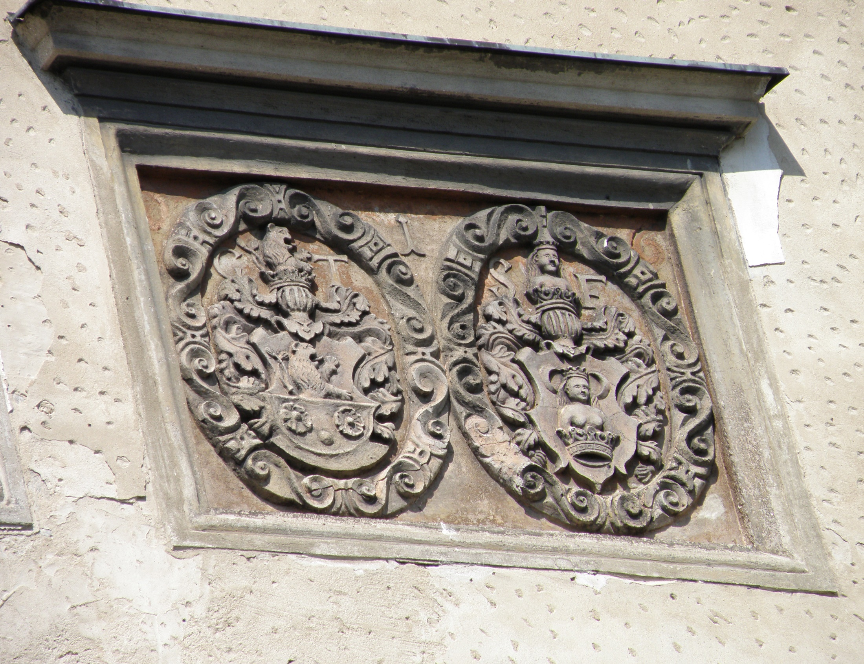

Slide 14
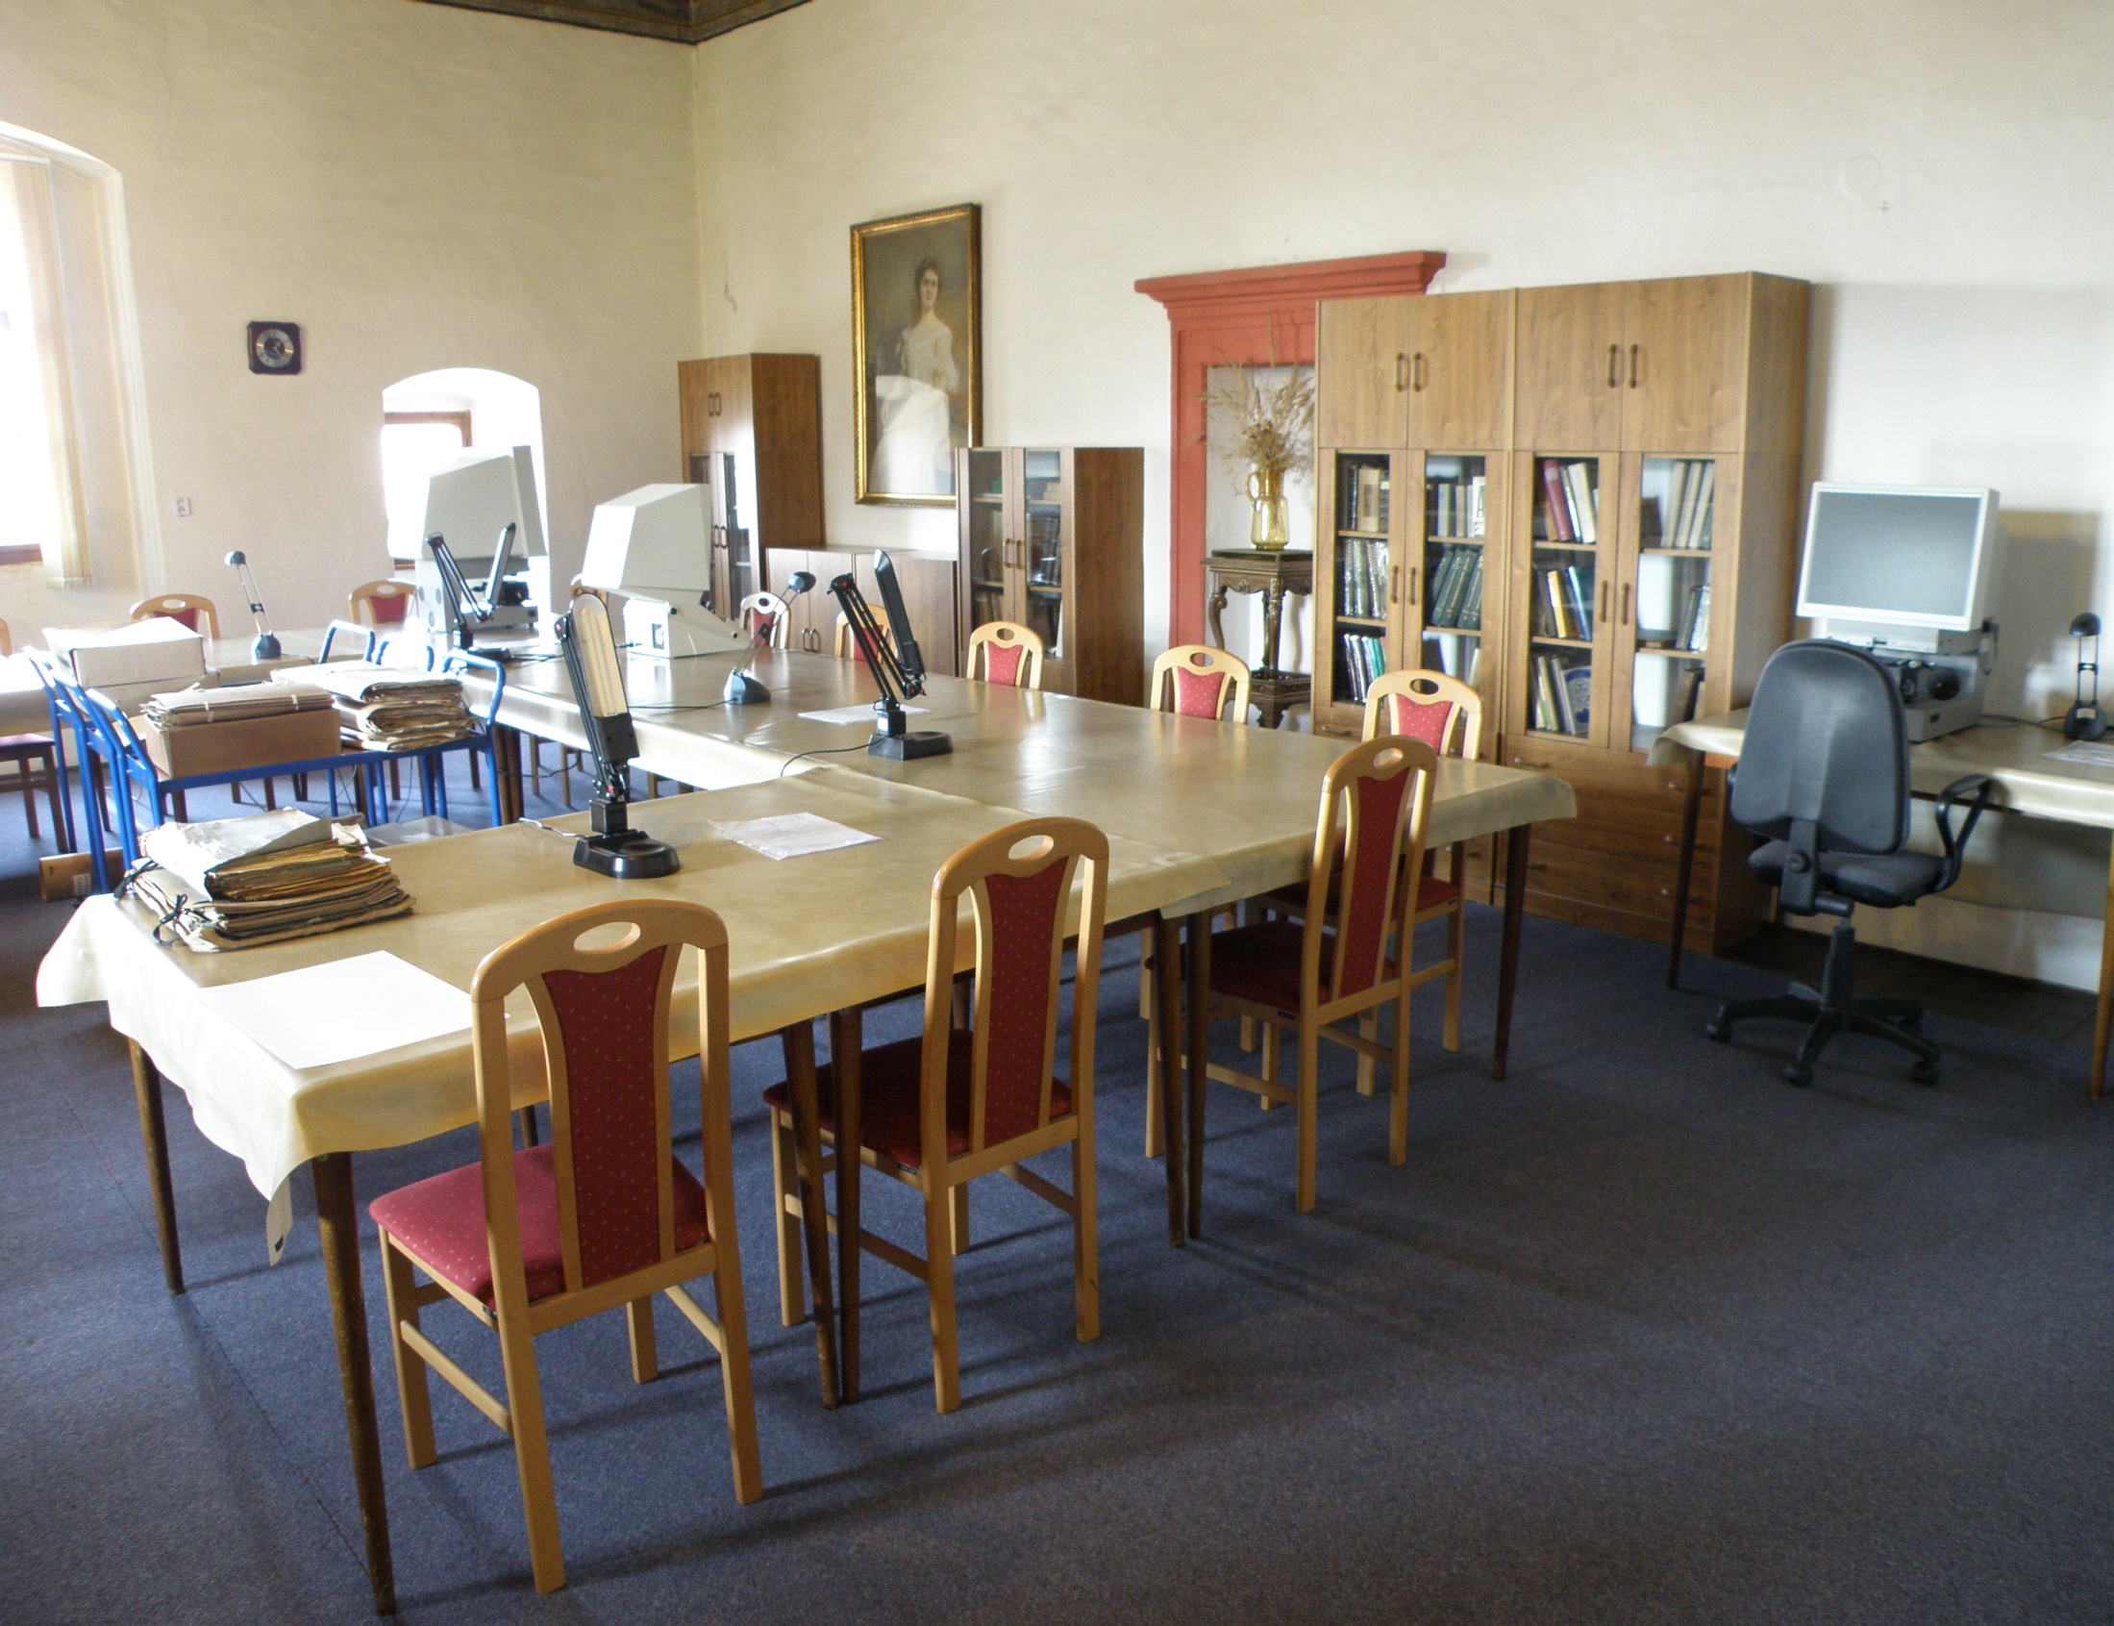

Slide 15
Súčasná legislatíva
Riadiacim orgánom archívnictva na Slovensku je Ministerstvo vnútra Slovenskej republiky.
- ministerstvo organizuje a riadi archívnictvo najmä tým, že určuje koncepciu jeho rozvoja, zjednocuje odbornú činnosť archívov a metodiku archívnej práce, vytvára a zabezpečuje vhodné podmienky na zachovanie archívnych dokumentov. Ďalej zabezpečuje ochranu a evidenciu archívnych dokumentov, kontroluje ich stav a uloženie v archívoch, stará sa o spracúvanie, sprístupňovanie a zverejňovanie archívnych dokumentov. Koordinuje medzinárodnú, najmä vedeckú spoluprácu, stará sa o odborný rast archívnych pracovníkov. Ministerstvo vnútra SR gestoruje aj správu registratúry.

Slide 16
Zákon 395/2002 o archívoch a registratúrach a o doplnení niektorých zákonov v znení neskorších predpisov
Posledná novela:
Zákon 266/2015, ktorým sa mení a dopĺňa zákon
č. 395/2002 Z.z. o archívoch a registratúrach a o
doplnení niektorých zákonov v znení neskorších
predpisov a ktorým sa mení zákon č. 455/1991Zb.
o živnostenskom podnikaní (živnostenský zákon)
v znení neskorších predpisov
Vyhláška 628/2002 ktorou sa vykonávajú niektoré ustanovenia zákona o archívoch a registratúrach a o doplnení niektorých zákonov
- Pripravuje sa novela vyhlášky

Slide 17
Sústava archívov
Sústavu archívov podľa zákona č. 395/2002 Z. z. v znení neskorších predpisov tvoria verejné archívy a súkromné archívy.
Verejné archívy
štátny ústredný archív a štátne archívy s regionálnou územnou pôsobnosťou,
špecializované archívy, ktorými sú archívy štátnych orgánov, štátnych rozpočtových organizácií, štátnych príspevkových organizácií a archívy právnických osôb zriadených zákonom,
mestské archívy a archívy samosprávnych krajov,
archívy právnických osôb a archívy fyzických osôb, ktoré sú orgánmi verejnej moci,
Súkromné archívy sú archívy právnických osôb a archívy fyzických osôb.

Slide 18
Organizačná štruktúra Štátneho archívu v Žiline so sídlom v Bytči
sídelný archív v Bytči, do ktorého sa včlenila aj žilinská pobočka bývalého Štátneho archívu v Bytči
(býv. pobočka v Považskej Bystrici bola v roku 2015
začlenená do novovytvoreného Štátneho archívu v
Trenčíne)
- oddelenia archívu
1. spracúvania archívnych dokumentov (6 prac.)
2. služieb verejnosti (7 prac.)
pracovisko Archív Dolný Kubín
pracovisko Archív Čadca
pracovisko Archív Liptovský Mikuláš
pracovisko Archív Martin

Slide 19
Pracovníci archívu
Archív má 39 systemizovaných miest ( z toho sídelný archív 14)
Pracovníci:
- štátna služba
- výkon práce vo verejnom záujme
Približne rovnaký počet vysokoškolsky a stredoškolsky vzdelaných pracovníkov
Zriadené fotolaboratórium s odborným pracovníkom

Slide 20
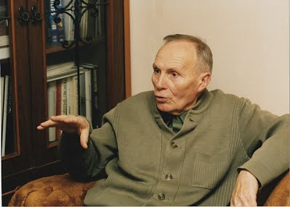
Počas existencie štátneho archívu sa v jeho službách vystriedalo viacero erudovaných archivárov a historikov. Na čele ústavu od jeho vzniku až do roku 1990 stál PhDr. Jozef Kočiš, CSc., ktorý výrazne prispel k tomu, že archív patrí medzi najvýznamnejšie na Slovensku.

Slide 21

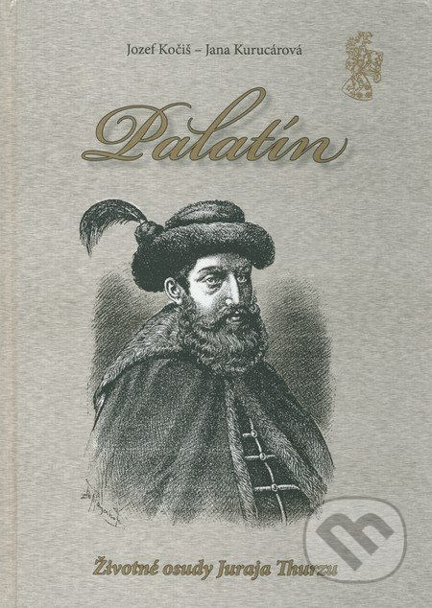

Slide 22
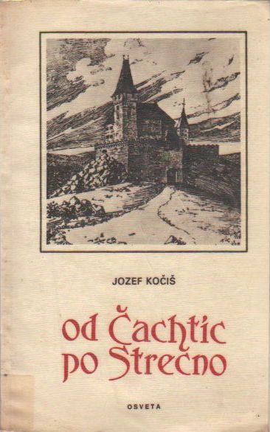


Slide 23
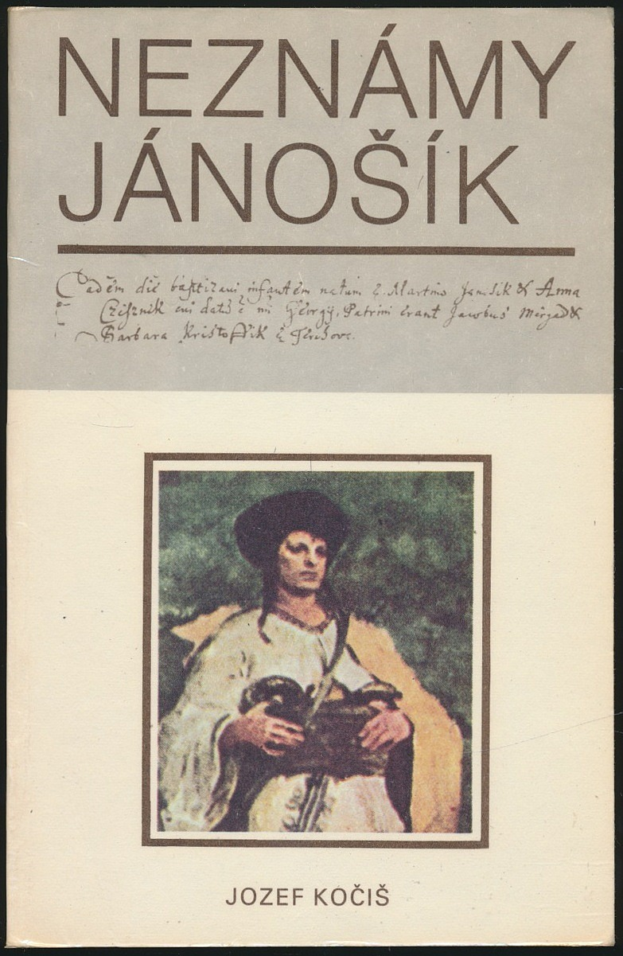
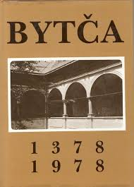

Slide 24
Fondy
Štátny archív v Žiline spravuje 3869 fondov,
t.j. 21 007 b.m archívneho materiálu
Z toho sídelný archív 682 fondov, 6417 b.m.
Archív má územnú kompetenciu:
Stredné Považie, Kysuce, Rajecká dolina,
Orava, Liptov a Turiec. Územie, bohaté na
historické udalosti, dalo základ pramennej
báze archívu.

Slide 25
Časový rozsah a členenie fondov
1263 – 2016
Fondy štátneho archívu sa členia podľa klasifikačnej schémy:
štátna moc, správa, samospráva
justícia
armáda a bezpečnosť
finančníctvo
hospodárstvo
družstevníctvo
politické strany, orgány a spoločenské organizácie národného fondu
veda, kultúra, osveta
školstvo
zdravotníctvo a sociálna starostlivosť
náboženské organizácie
rody a panstvá
rodiny a osoby
cechy, spolky a záujmové organizácie
zbierky
a iné archívne fondy

Slide 26
Medzi najrozsiahlejšie a najcennejšie patria fondy historických stolíc a neskorších žúp:
Trenčianskej /1491-1931/,
- rodové písomnosti
- Ilešházi
- povodeň 1813
Turčianskej /1486-1922/,
- Matica slovenská 1863, Živena 1869
Oravskej /1582-1922/
- Thurzovci
- Oravský komposesorát
Liptovskej /1391-1922/,
- kuriálne obce, rody, Hrádocké panstvo, lesnícka škola,
štúrovské obdobie Výzva k Slovákom, 1848, Jánošík
štyri fondy verejnosprávnych výborov týchto žúp /1876-1918/
fondy 22 slúžnovských úradov /1849-1922/ z ich teritória.

Slide 27
Veľmi hodnotnou a na pramene bohatou je skupina , ktorú tvoria archívy
12 feudálnych panstiev a
81 rodových archívov
Cirkevné archívy reprezentujú predovšetkým písomnosti františkánskych kláštorov v Pruskom /1607-1950/ a v Žiline /1701-1945/ a zbierka cirkevných matrík /1628-1955/
Zvláštny význam majú fondy úradov pre správu štátnych a neštátnych lesov. Najcennejší je fond Riaditeľstvo štátnych lesov v Liptovskom Hrádku, ktoré pôsobilo v rokoch 1851-1944

Slide 28
Novšie verejnosprávne inštitúcie reprezentujú fondy Podtatranskej a Považskej župy /1923-1926/ a písomnosti župy Tatranskej a Trenčianskej z rokov 1940-1945. Do tejto skupiny patria aj písomnosti krajských úradov z rokov 1949-1960, najmä materiál Krajského národného výboru v Žiline.
Z justičnej správy sú významné pomerne ucelene zachované fondy súdov tzv. Bachovej éry, ako i písomnosti Krajských súdov v Ružomberku a v Trenčíne /1871-1949/. Spisy retribučných ľudových súdov z územia bývalého Žilinského kraja sú z rokov 1945-1948.
Mladšie obdobie justičnej správy je zastúpené fondami Krajský súd v Žiline, Krajská prokuratúra v Žiline z rokov 1949-1960 a pod.

Slide 29
V archíve sú uložené aj pozoruhodné písomnosti Liptovskej sekcie Uhorského karpatského spolku v Liptovskom Mikuláši /1884-1918/, Komitétu utečencov hornej Oravy a Spiša /1944-1948/ a iné.
Obsahovo zaujímavá je aj zbierka listín /1294-1848/.
Najnovšia skupina fondov sa vytvára v súčasnosti zo súborov fondov hospodárskych organizácii, ktoré ukončili svoju činnosť, resp. nezriadili archív

Slide 30
Predarchívna starostlivosť
Archív eviduje 277 pôvodcov registratúr, z toho
21 so zriadeným archívom
- kategorizácia pôvodcov
Štátny odborný dozor
Schvaľovanie smerníc
Vyraďovacie konanie

Slide 31
Evidencia archívneho dedičstva
sa v súčasnosti vedie len elektronicky
Prírastky do archívu sa získavajú darom, alebo kúpou
Akvizičná komisia na Odbore archívov a registratúr

Slide 32
Ochrana archívnych dokumentov
sledovaniu teploty a vlhkosti v depotoch,
kontrola fyzického stavu archívnych dokumentov.
Mikrosnímkovanie a fotografovanie
archívnych dokumentov
– vo filmotéke je v súčasnosti 1411 kusov
mikrofilmov konzervačných a študijných kópii
digitalizácia

Slide 33
Spracúvanie a sprístupňovanie archívnych dokumentov
Stav spracovania a sprístupnenia archívnych dokumentov k 31. decembru 2015:
Archívne dokumenty celkom: 6417,07 b.m.
Roztriedené: 26,54 b.m
Usporiadané: 704,7 b.m.
Inventarizované: 5373, 7 b.m.
Katalogizované: 312,13 b.m.

Slide 34
Archívne fondy sprístupňujeme prevažne formou inventárov, v menšej miere katalógov
Medzinárodný štandard ISAD (G) poskytuje všeobecný návod pre tvorbu archívneho opisu, ktorý sa dá použiť bez ohľadu na formu alebo fyzický nosič archívneho materiálu. Cieľom archívneho opisu je určiť a vysvetliť obsah archívneho dokumentu vrátane súvislostí tak, aby sa uľahčila jeho dostupnosť, a to spôsobom vytvárania presných a zodpovedajúcich opisov a jeho usporiadaním. Štandard sa opiera o provenienčný princíp a zohľadňuje ho pri vytváraní opisu archívnych dokumentov.

Slide 35
Prístup k archívnym dokumentom
Štúdium
Ročne priemerne 413 bádateľov, 1362 bádateľských návštev
V minulom roku sme bádateľom predložili 737
jednotlivých archívnych dokumentov, 371
škatúľ, 368 fasciklov a 525 mikrofilmov.
vyhotovili sme 1302 kópii archívnych dokumentov

Slide 36
prístup k archívnym dokumentom formou odpisu, výpisu, potvrdenia, alebo kópie na základe písomnej žiadosti - vybavili sme
615 žiadostí a vydali sme 882 výpisov, odpisov,
potvrdení alebo kópii
Vypracovali sme 48 rešerší z archívnych
dokumentov, predovšetkým genealogických
Vybrali sme správne poplatky a poplatky za služby archívu v celkovej sume 7944 €

Slide 37
Príručná odborná archívna knižnica
Knižnicu tvorí 13 992 zväzkov
Výpožičky sú možné len prezenčne v bádateľni archívu
Príručnú knižnicu využívajú predovšetkým pracovníci archívu, v určitej miere aj bádatelia

Slide 38
Výskumná, publikačná, kultúrno
-osvetová činnosť
Pracovníci sa podieľajú na plnení rezortných úloh
Publikačná činnosť pracovníkov
Priemerne ročne sa uskutoční 35 exkurzii do archívu
Archív spolupracuje s médiami- rozhlas, televízia, film ako aj s mnohými inštitúciami a školami

Slide 39
Elektronický archív Slovenska
Predarchívna starostlivosť
Bádateľská a správna agenda
Evidencia fondov a pôvodcov
Sprístupňovanie archívnych dokumentov
Úložisko digitalizátov a elektronických archívnych dokumentov

Slide 40
V auguste 2016 odštartovala Slovenská republika podľa zákona o e-Governmente (305/2013 Z.z) proces aktivácie elektronických schránok pre firmy (právnické osoby). Od januára budúceho roka bude štát s firmami komunikovať elektronickou formou – prostredníctvom štátnych e-schránok. Proces aktivácie štátnej e-schránky sa u právnickej osoby v súčasnosti uskutočňuje prvým prihlásením konkrétnej osoby /konateľ, štatutár/ oprávnenej na prístup a disponovanie s elektronickou schránkou.

Slide 41
Od 1. januára 2017 budú schránky firiem aktivované na doručovanie automaticky aj bez prihlásenia a pošta od štátnych inštitúcií bude doručovaná do týchto schránok.
V praxi to znamená, že konkrétny zástupca právnickej osoby, ktorý začne v mene právnickej osoby komunikovať so štátom elektronicky, sa prihlási cez portál www.slovensko.sk.

Slide 42
Materiálno-technické zabezpečenie
V spolupráci s Centrom podpory MV SR v Žiline a komoditnými manažérmi MV SR
Bežná údržba na všetkých objektoch sa vykonáva prostredníctvom centier podpory, resp. jednotiek podpory v okresných mestách
Všetky objekty majú zabezpečovacie zariadenia

Slide 43
Unikáty archívu

Slide 44
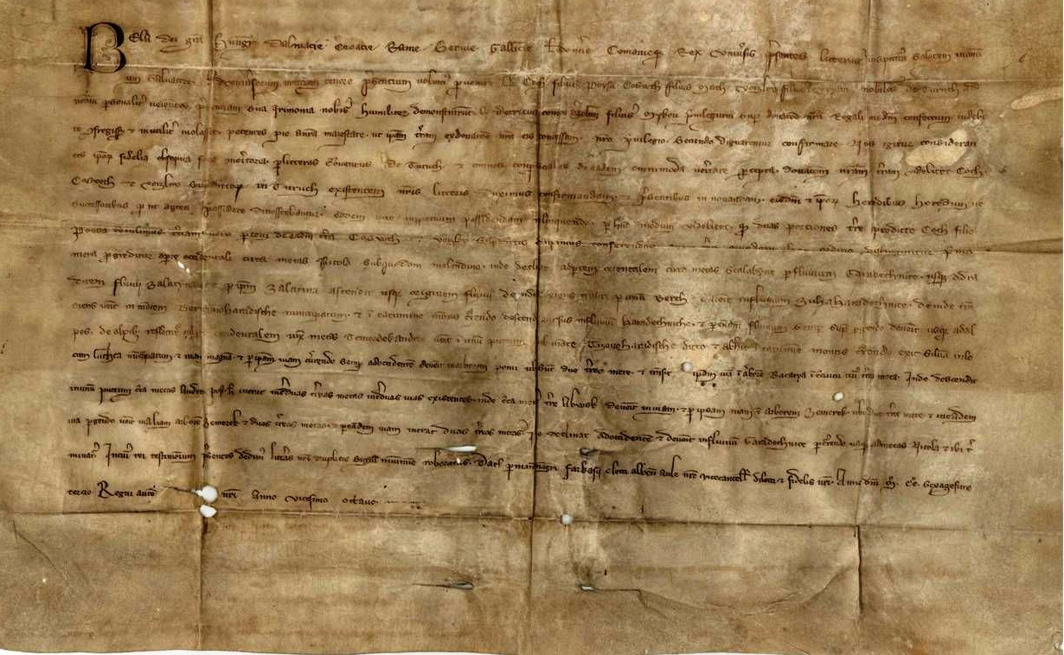
Najstaršia listina z roku 1263

Slide 45
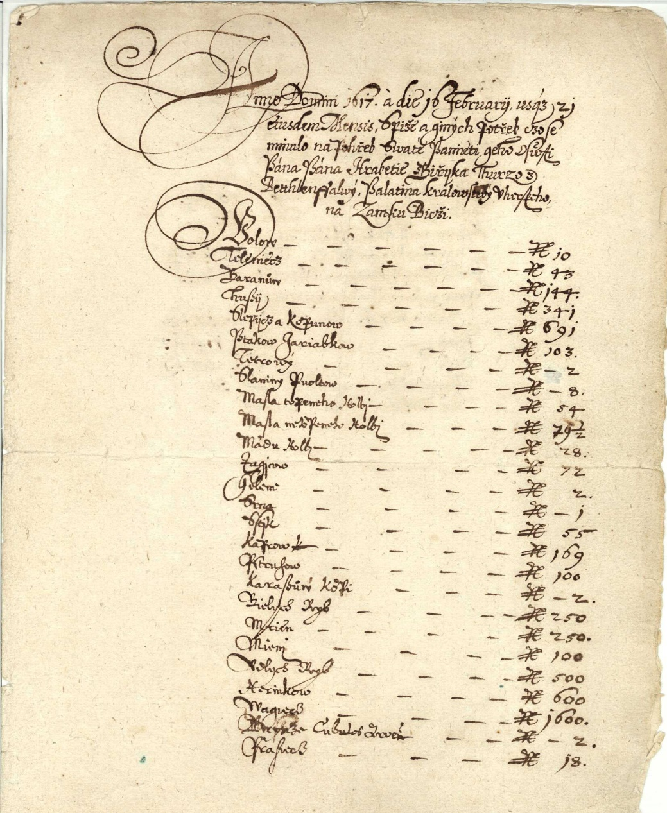
Vyúčtovanie pohrebu palatína Juraja Thurzu z roku 1617

Slide 46
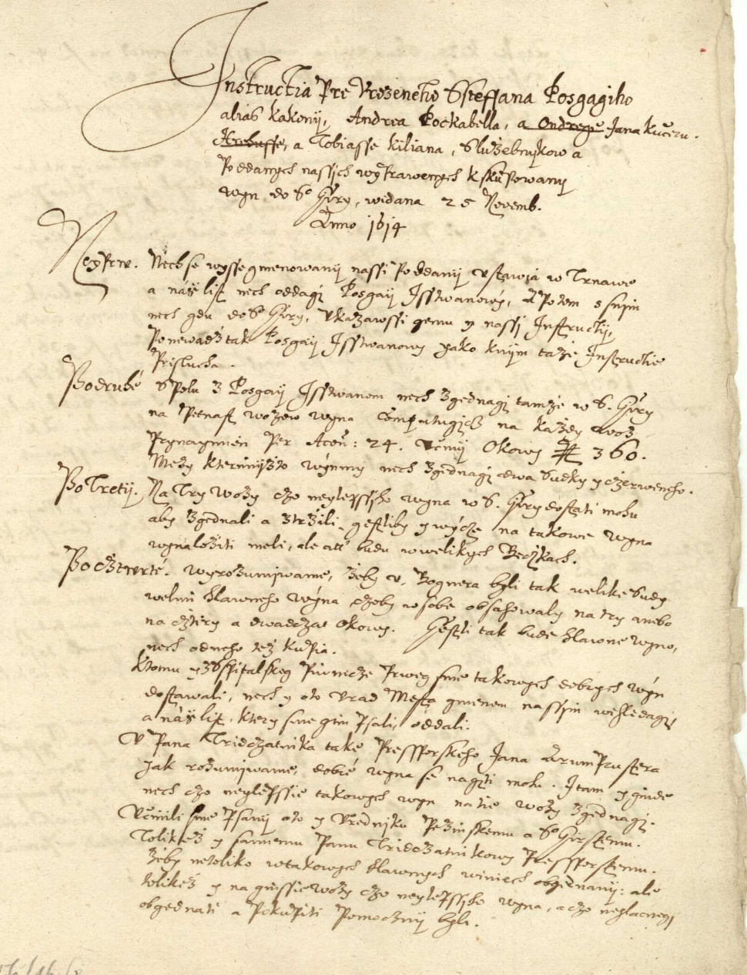
Inštrukcie pre nakupovačov vína 1614

Slide 47
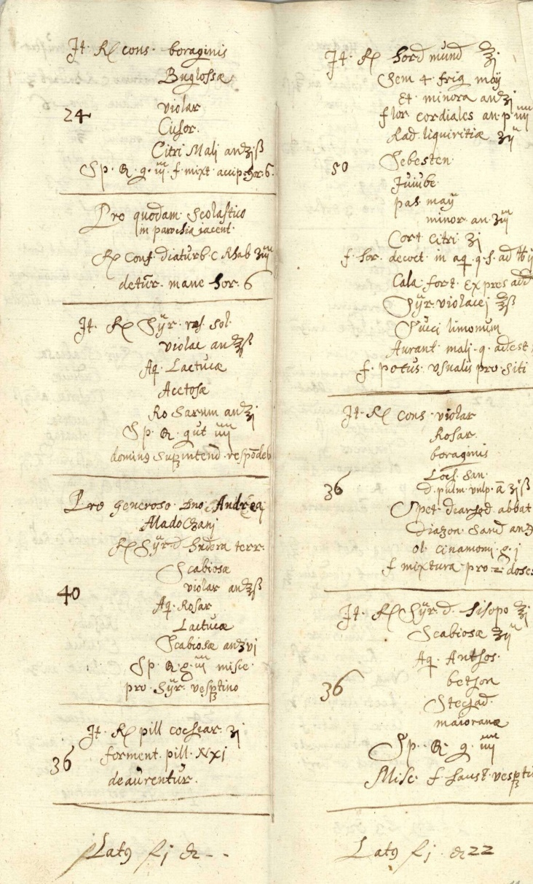
Vyúčtovanie zámockého lekárnika
1617

Slide 48
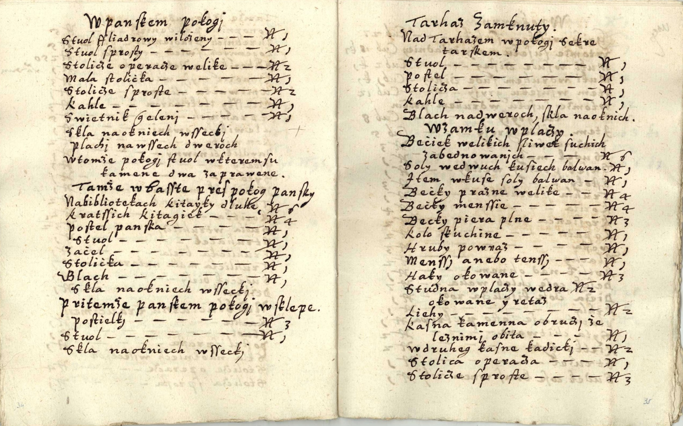
Inventár zámku z roku 1627

Slide 49
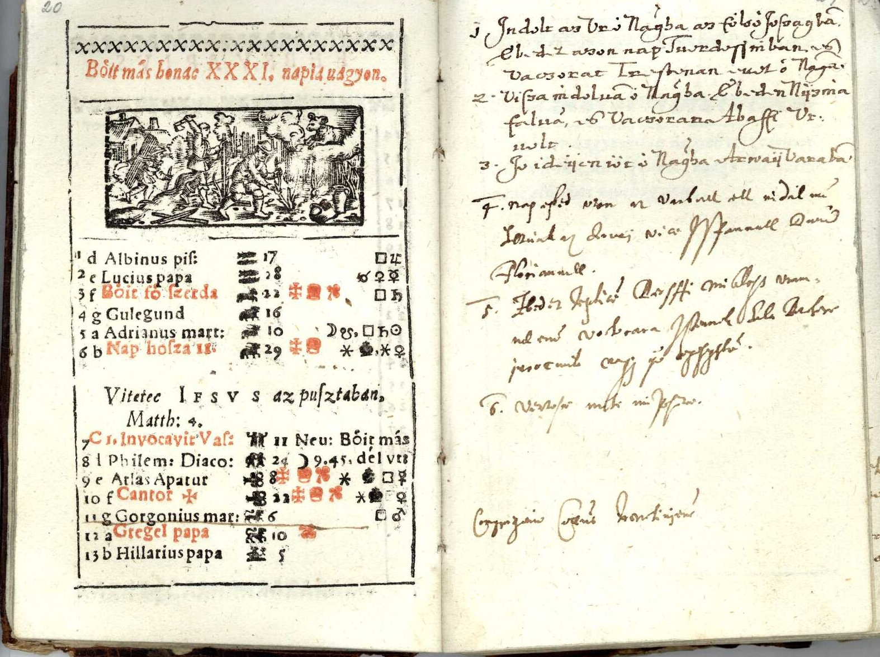
Denník palatína Thurzu, 1604

Slide 50
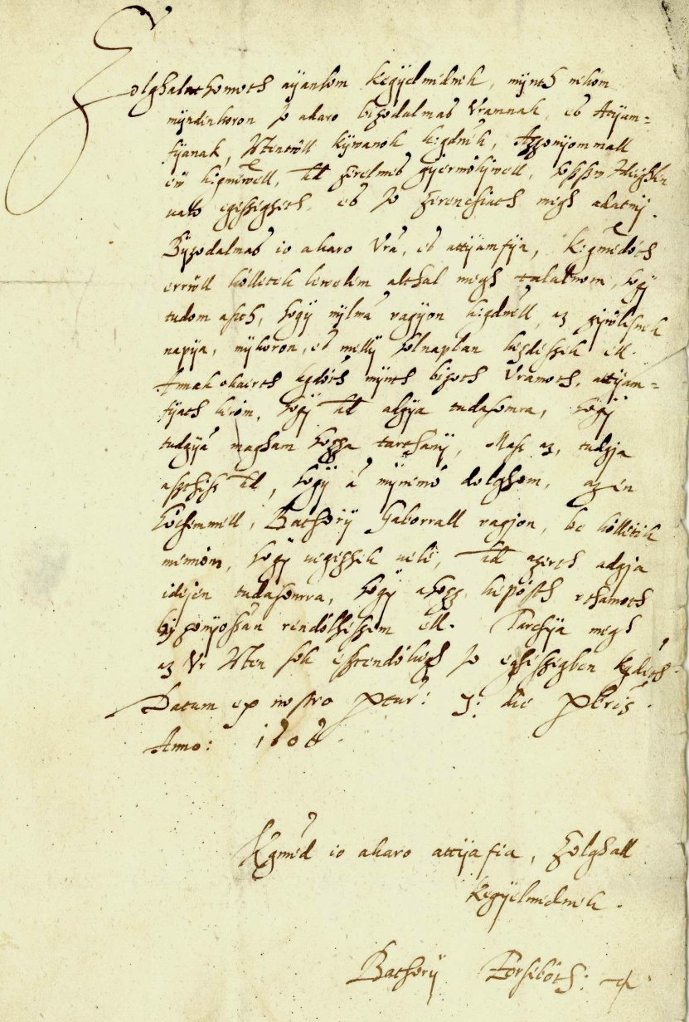
List Alžbety Báthoryovej palatínovi Thurzovi, 1606

Slide 51
Zápis o krste Juraja Jánošíka
25. január 1688

Slide 52
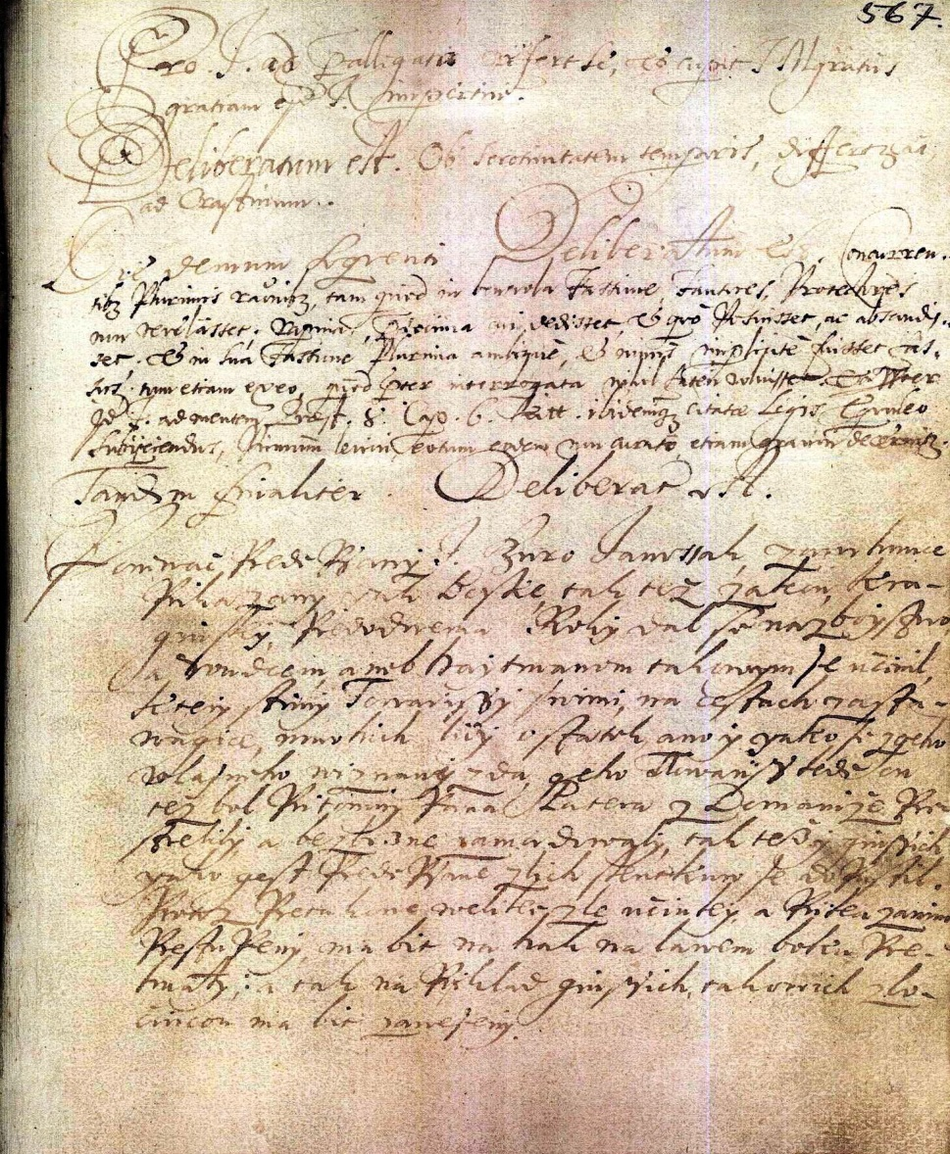
Rozsudok nad Jánošíkom, 1713

Slide 53
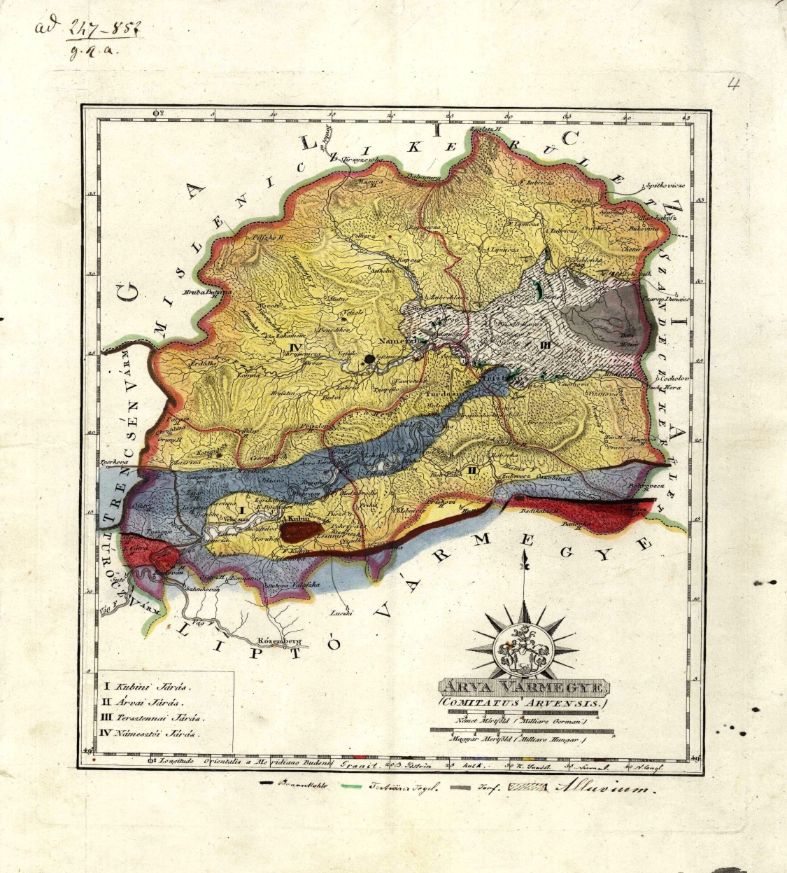
Mapa Oravy s vyznačením nálezísk rudy, 1855

Slide 54
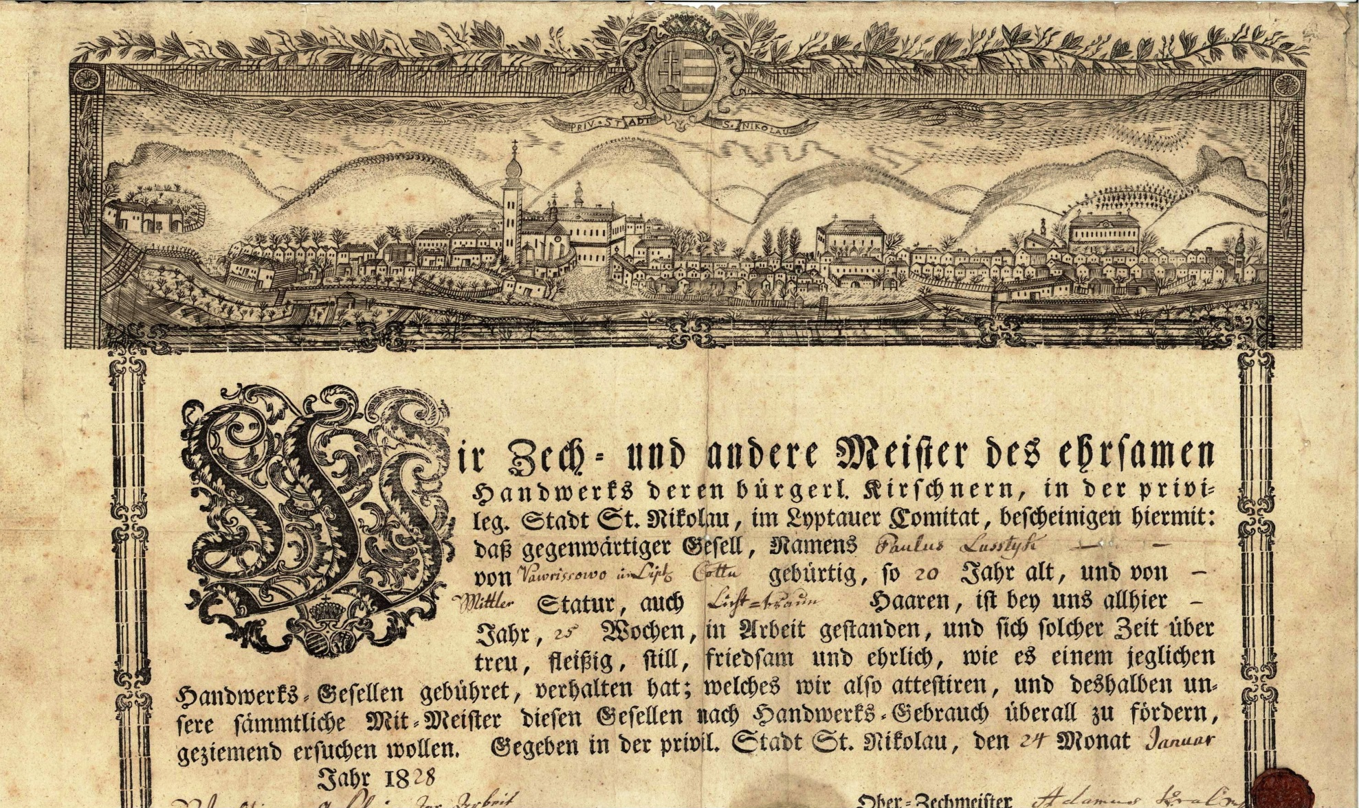
Výučný list s vedutou Liptovského Mikuláša, 1828

Slide 55
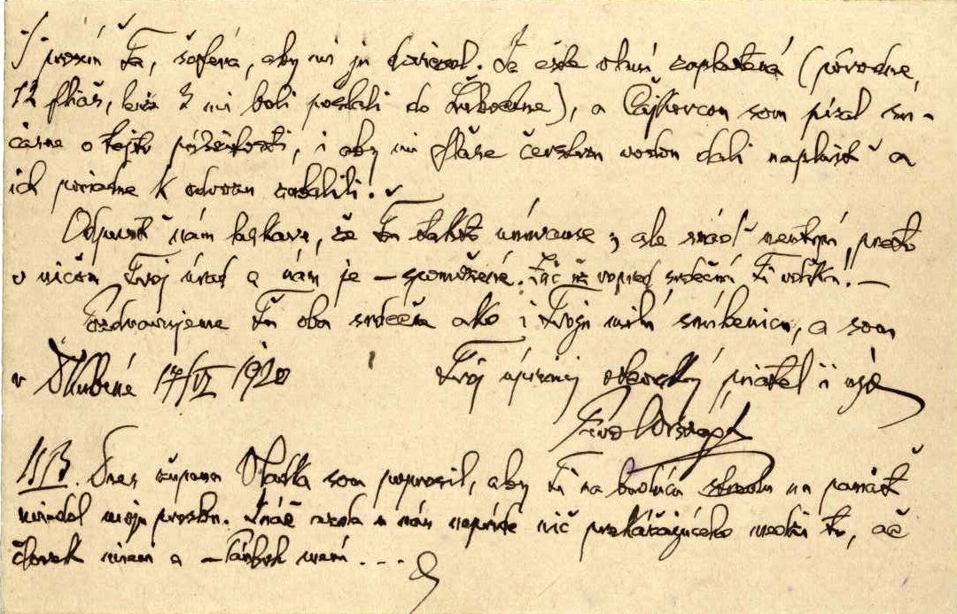
Rukopis P.O. Hviezdoslava, 1920

Slide 56
Ďakujem za pozornosť
PhDr. Jana Kurucárová
október 2016

